Slide 1
Дидактическая игра
«Хочу – надо »
Цель: познакомить детей с многообразием потребностей и ограниченными возможностями .Научить определять разницу между «хочу» и «надо»
Правила :Дети определяют ,к какому понятию – «хочу» или «надо»относится изображенный предмет. При правильном ответе предмет падает в корзину.
Играть

Slide 2
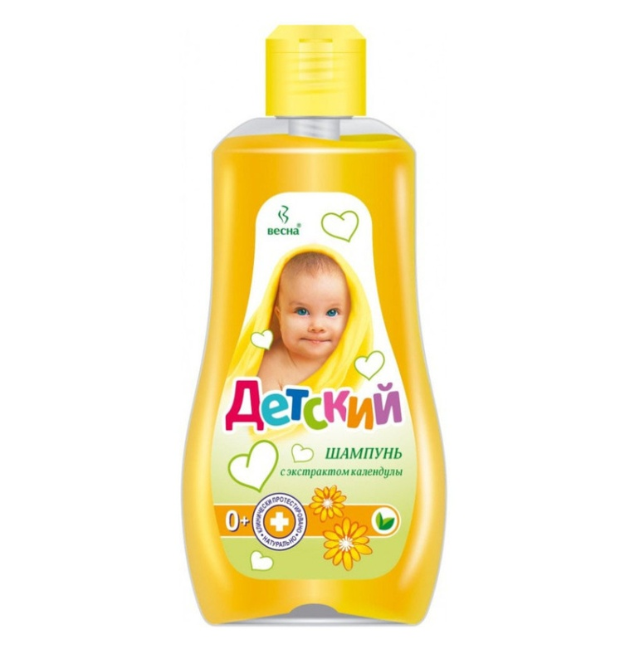
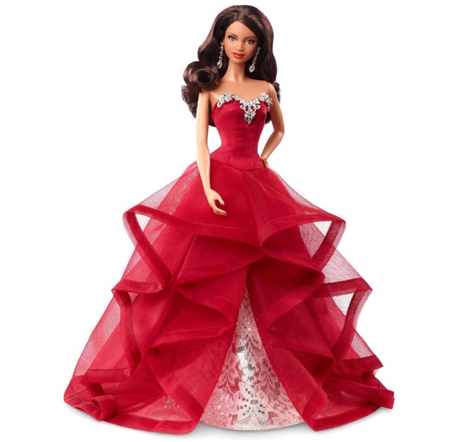

Slide 3
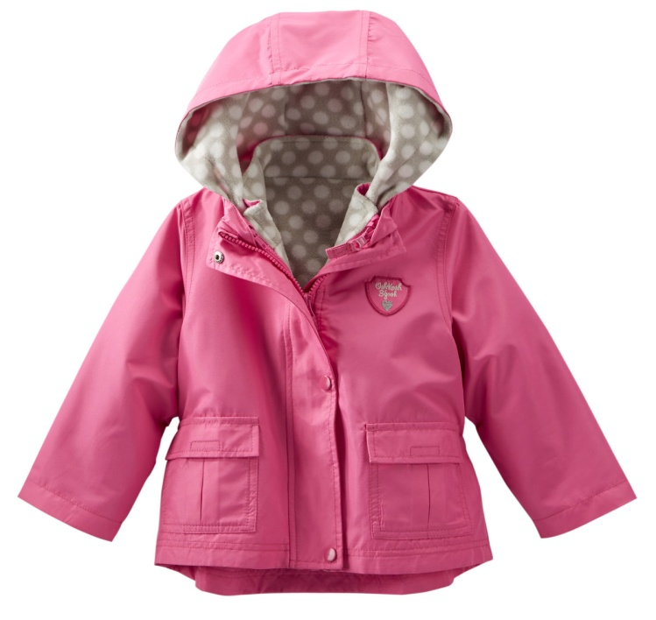
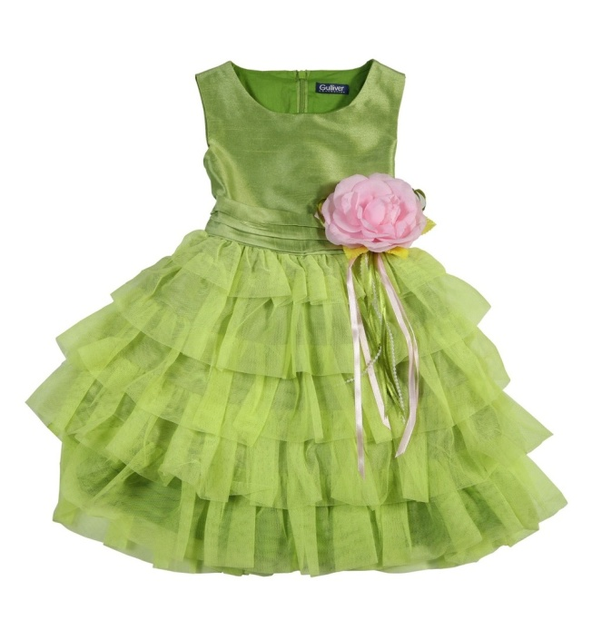

Slide 4
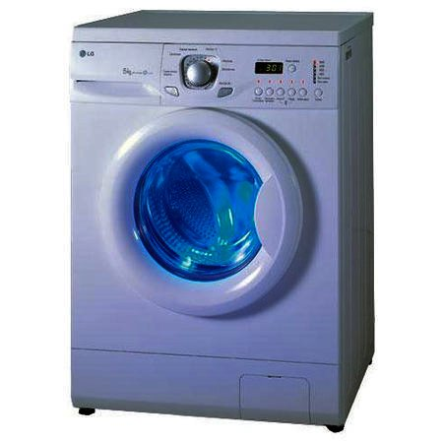
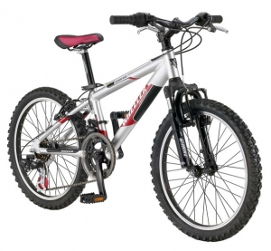

Slide 5
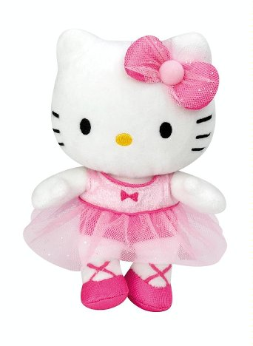
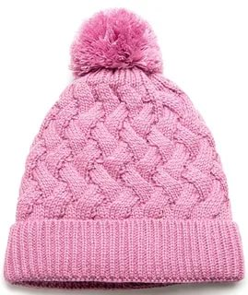

Slide 6
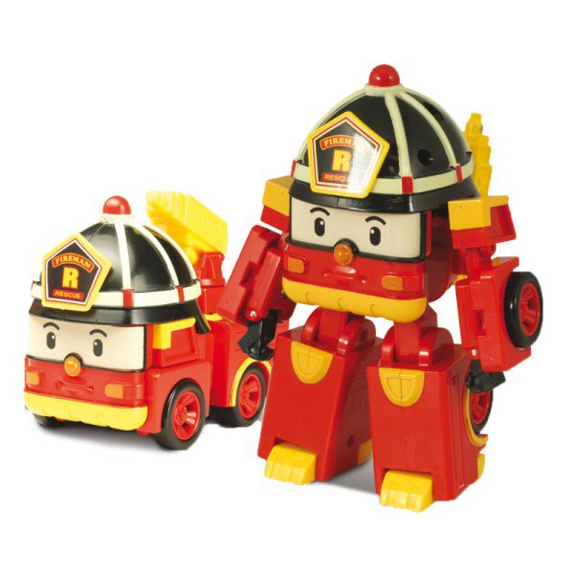

Slide 8
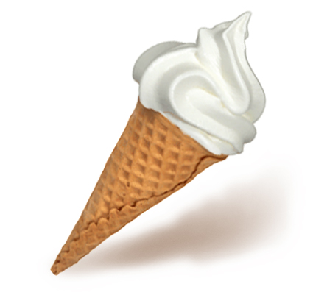
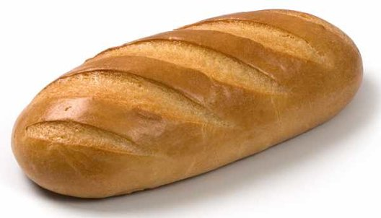

Slide 9
Спасибо
за
внимание
Начало игры

